Slide 1
中考物理一轮复习讲练测
物理（全国通用）
讲师：xxx

Slide 2
专题17
电功率

Slide 3
目录
CONTENTS
01
02
03
04
考情分析
知识建构
知识梳理
题型归纳

Slide 4
考情分析
一、课标考点分析
考点内容 | 课标要求 | 命题预测
电能、电功及相关计算 | 从能量转化角度认识电源和用电器，结合实例了解电功，学读家用电能表、根据读数计算用电量 | 如果说《欧姆定律》是电路理论的基础，那《电功率》则是电路分析与计算的目标与方向。所以，电功率在初中物理中占据举足轻重的地位，无论考卷分值、试题数量和考点分配怎样，对本单元的考查都应作为备考的重点和热点。本单元考点集中体现在电能与电功的计算、电功率的简单计算、电功率和电热的综合计算；伏安法测小灯泡功率、电流的热效应与什么因素等。所见考题与欧姆定律等电学知识相结合是这类考题的一大特点。从考题题型看，对此内容的考查题型涵盖了选择题、填空题、实验题、压轴题（综合计算题）和综合应用题等。从命题方向和命题点看，主要有：电功率的简单计算、电路分析与计算、动态电路分析、I-U图像的应用、应用电功率进行综合计算、电功率在生活中的应用、电路安全与极值、测量小灯泡额定功率、影响电流热效应的因素等
电功率及其简单计算 | 结合实例，了解电功率，知道用电器的额定功率和实际功率，调查常见用电器的铭牌，比较它们的电功率
电功率的综合计算 | 理解电功率和电流、电压的关系，并能进行简单计算；知道在电流一定时，导体消耗的电功率与导体的电阻成正比
测量小灯泡电功率 | 调查常见用电器的铭牌，比较它们的电功率
焦耳定律及应用 | 通过实验了解焦耳定律
电热器具的综合计算 | 能用焦耳定律说明生产生活中的有关现象
02
稿定PPT
稿定PPT，海量素材持续更新，上千款模板选择总有一款适合你

Slide 5
考情分析
二、考情分析
《电功率》是中考必考和常考热点内容。对本单元考查围绕电功与电功率展开，其主要方向就是通过各类试题，来考查考生对电功率的理解与应用。所以，对电功率、额定功率的理解以及应用电功率分析解答问题，必然作为主要备考方向。考题数量一般在2-4题，分值也较大，一般在10分-16分之间，有时也会更多。从考题出现概率看，主要有：电功率的简单计算、小灯泡发光亮度与实际功率的关系、电功率在生活中的应用与计算、电功率的综合计算、通过测量小灯泡的电功率理解额定功率和实际功率、电能与电功的相关计算等。
在此应说明的是，对本单元的考查常常和《欧姆定律》结合在一起。备考中，希望广大考生在对电功率理解基础上，加强电功率的应用复习，分板块、分题型、分考向地逐一展开。
02

Slide 6
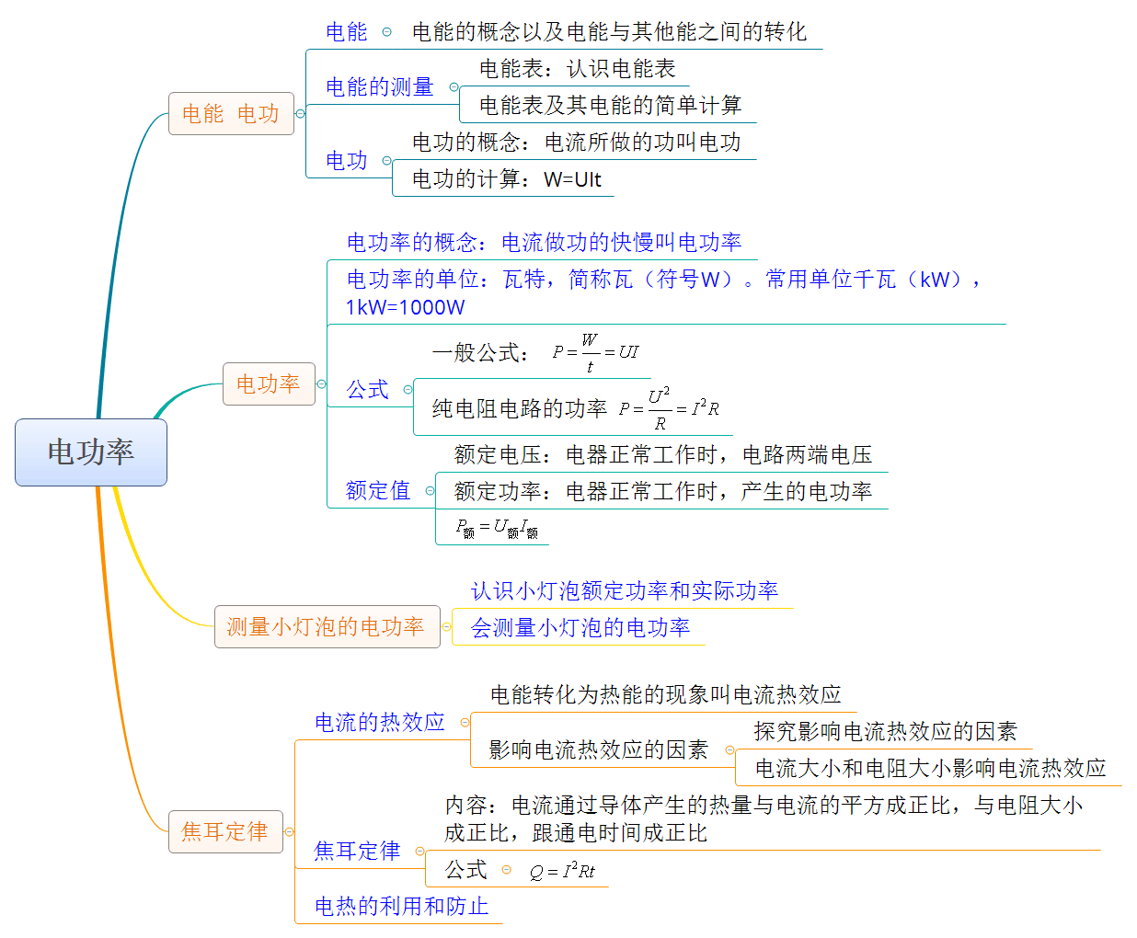
知识建构
02

Slide 7
01
02
电能 电功
稿定PPT
稿定PPT，海量素材持续更新，上千款模板选择总有一款适合你

Slide 8
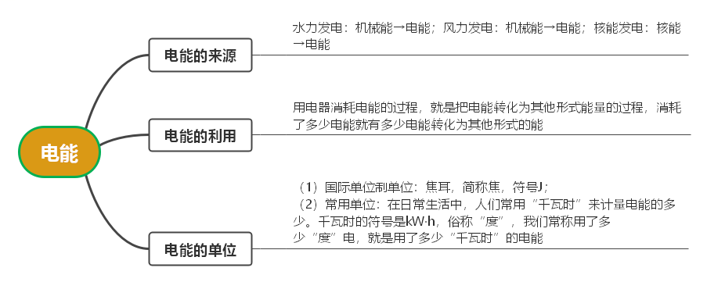
一、电能与电能的计量
夯基·基础知识梳理
1.电能

Slide 9
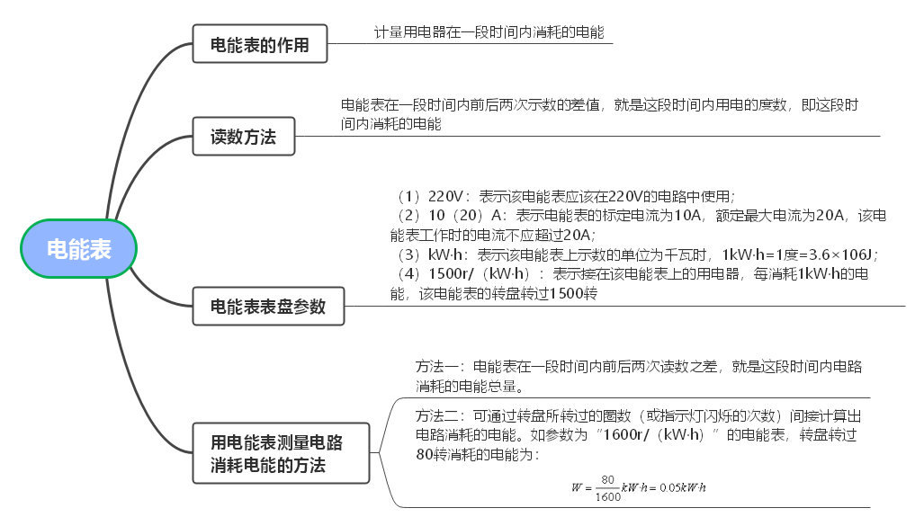
一、电能与电能的计量
夯基·基础知识梳理
2.电能的计量

Slide 10
二、电功
夯基·基础知识梳理
1.电功的概念
当电能转化为其他形式能时，我们就说电流做了功，电功用“W”表示。
电流做功过程就是将电能转化为其他形式能的过程。消耗了多少电能就有多少电能转化为其他形式的能，电流也就做了多少功。所以，用电器消耗了多少电能和通过用电器的电流做了多少功，这两种说法的含义是一样的。
2.影响电功大小的因素
电流做功的多少跟电流的大小、电压的高低和通电时间有关。加在用电器上的电压越高、通过用电器的电流越大、用电器通电时间越长，电流做的功就越多。
3.电功的计算
（1）计算式：W=UIt，即电流在某段电路上所做的功，等于这段电路两端电压、电路中的电流和通电时间的乘积。

Slide 11
二、电功
夯基·基础知识梳理
3.电功的计算
（2）导出式：
以上两公式只适用于纯电阻电路。
串联电路中，电流通过各电阻所做的功与其阻值成正比，
并联电路中，电流通过各电阻所做的功与其阻值成反比，

Slide 12
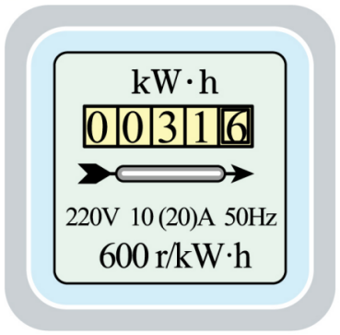
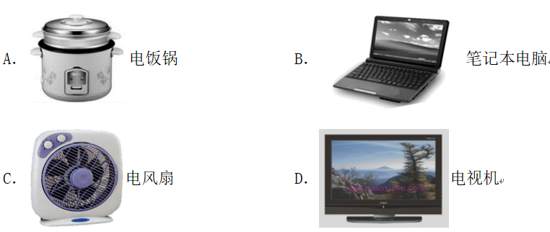
考向01 电能表及其相关计算
提升·必考题型归纳
【例1】一种家用电能表上的参数如图所示，下列说法错误的是（ ）。
A. 该电能表应该在220V的电路中使用 B. 该电能表的额定最大电流为20A；
C. 电能表是计量用电器消耗电能的仪表 D. 该电能表此时的读数是31.6J
D
【变式1-1】如图所示的家用电器中，工作时主要将电能转化为机械能的是（ ）。
【变式1-2】如图甲是小明家电能表8月30日显示的数字，图乙是9月30日显示的数字。小明家9月份消耗了______kW·h的电能，如果其中200度电是峰时用电，其余为谷时用电，根据峰谷电价收费表计算，小明家这个月的电费是______元。
212.5
C
225
峰谷电价 | 峰期 | 1.1元
 | 谷期 | 0.4元

Slide 13
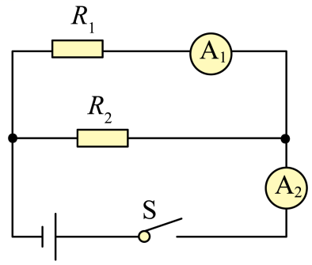
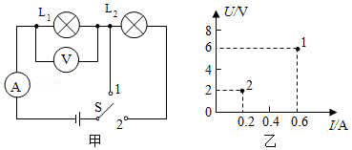
考向02 电功及其计算
提升·必考题型归纳
【例2】在图所示的电路中，电源电压不变，电阻R₂的阻值为20Ω。闭合开关S，两电流表的示数分别为0.5A和0.2A，则电源电压为___________V，电阻R₁的阻值为___________Ω。通电1min，该电路消耗的总电能为_____J。
【变式2-1】甲乙两个小灯泡串联，闭合开关，甲乙两灯两端的电压之比为1∶2，工作一段时间后甲乙两灯消耗的电能之比是（ ）。
A．1:2 B．3:1 C．2:1 D．1:3
6
30
A
180
【变式2-2】一个手机充电的移动电源（俗称“充电宝”）输入电压为5V，容量为6000mA·h，则该移动电源充电后最多储存的电能是（ ）。
A．3×10⁴J B．30kw·h
C．1.08×10⁵J D．1.08×10²kw·h
【变式2-3】如图甲所示，当开关S由接点1转到接点2时，电压表示数变化如图乙所示，则开关接2时，灯泡L₂两端的电压是 V；此时L₁和L₂消耗的电能之比W₁：W₂＝ 。
C
4
1:2

Slide 14
02
02
电功率
稿定PPT
稿定PPT，海量素材持续更新，上千款模板选择总有一款适合你

Slide 15
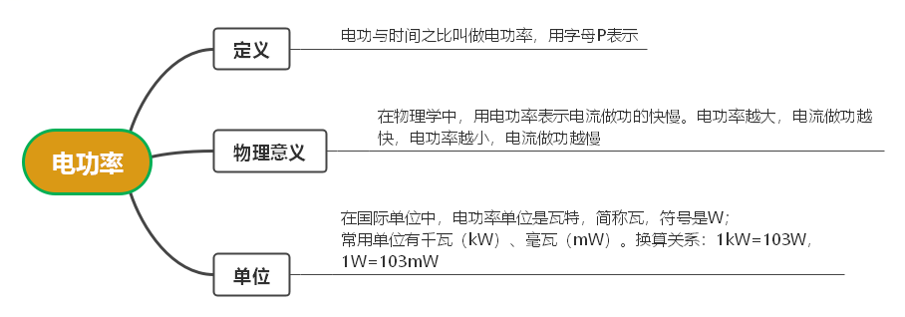
一、电功率
夯基·基础知识梳理
1.电功率

Slide 16
一、电功率
夯基·基础知识梳理
2.定义式
已知某用电器的工作时间t和在这段时间内消耗的电能W，就可以用该公式计算用电器的电功率。
P—电功率，单位：瓦特（W）；W—电功，单位：焦耳（J）；t—时间，单位秒（s）
3.计算式
P=UI，即已知某用电器两端电压U和通过用电器的电流I，就可以用该公式计算出该用电器的电功率；
公式P=UI中各符号的物理意义：P—电功率，单位：瓦特（W）；U—电压，单位：伏特（V）；I—电流，单位安培（A）
4.导出式
适用于纯电阻电路

Slide 17
一、电功率
夯基·基础知识梳理
5.串并联电路中的电功率
P与U、I不是简单的正比关系：由公式P=UI可知，电功率的大小与电路两端电压U、通过电路的电流I两个因素有关。不能简单地认为电功率仅与电压成正比或仅与电流成正比，因为加在电路两端的电压变化时，通过电路的电流也会随之变化。
对于纯电阻串联电路来说，P₁：P₂：…=R₁：R₂：…
对于纯电阻比例电路来说，
无论是串联电路还是并联电路，整个电路消耗的总电功率都等于各个用电器消耗的电功率之和，
即：

Slide 18
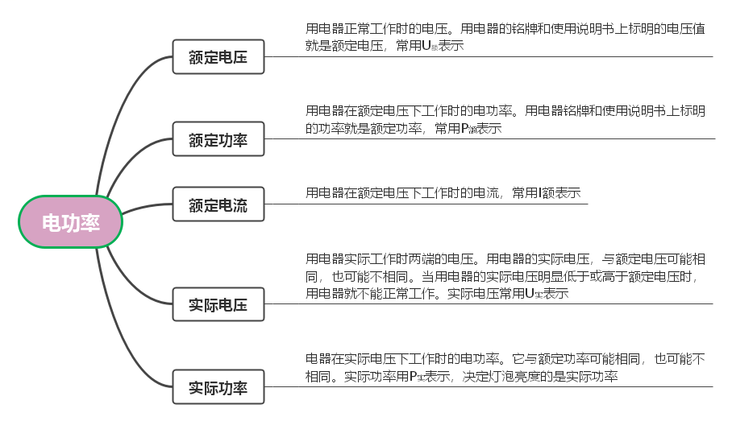
二、额定电压、额定功率
夯基·基础知识梳理
1.额定电压和额定电功率的相关物理量

Slide 19
二、额定电压、额定功率
夯基·基础知识梳理
2.额定功率P额与实际功率P实的区别与联系
 |  | 额定功率 | 实际功率
区别 | 概念 | 用电器在额定电压下工作时的电功率 | 用电器在实际电压下工作时的电功率
 | 是否变化 | 是唯一的，不随实际电压的变化而变化 | 不是唯一的，不同的电压值，对应的实际功率不同
联系 | 当U_{实}=U_{额}时，I_{实}=I_{额}，则P_{实}=P_{额}，用电器正常工作； 当U_{实}>U_{额}时，I_{实}>I_{额}，则P_{实}>P_{额}，用电器不能正常工作，且可能被损坏； 当U_{实}<U_{额}时，I_{实}<I_{额}，则P_{实}<P_{额}，用电器不能正常工作，且可能被损坏

Slide 20
二、额定电压、额定功率
夯基·基础知识梳理
3.额定功率与实际功率的计算
（1）纯电阻用电器，额定功率 ，用电器的实际功率
（2）当用电器阻值不变时，由 可推出
（3）当用电器在额定电压U_{额}下工作时，其功率为额定功率P_{额}，故根据 可求出用电器在额定电压下工作时的电阻

Slide 21
考向01 电功率与电功
提升·必考题型归纳
（1）电功率与电功是两个不同的概念：电功是表示电流做功多少的物理量，其单位是kW·h或J；电功率是电功与通电时间的比值，表示电流做功的快慢，其单位是kW或W。
（2）纯电阻电路中电功率计算公式的选用技巧
1）两个电阻串联接入电路，因串联电路中电流相同，比较两个电阻的电功率时优先考虑用公式P=I²R；
2）两个电阻并联接入电路，因并联电路两电阻两端电压相同，比较电阻电功率时优先考虑公式P=(U)²/R；
3）若已知电阻两端电压和通过电阻的电流，优先考虑公式P=UI。

Slide 22
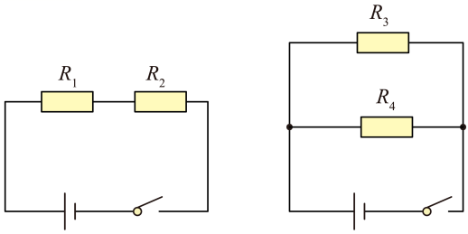
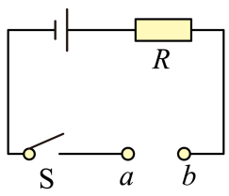
考向01 电功率与电功
提升·必考题型归纳
【例1】关于电功和电功率说法不正确的是（ ）。
A．用电器消耗的电能越多，电功率越大；
B．电功率是表示电流做功快慢的物理量；
C．千瓦时是电功的单位，千瓦是电功率的单位；
D．消耗电能相同的用电器，产生的热量不一定相同
【变式1-1】如图所示，电源电压相等，已知R₁> R₂> R₃> R₄，开关均闭合后，在相同的时间内，消耗电能最多的电阻是（ ）。
A．R₁ B． R₂ C．R₃ D．R₄
A
D
【变式1-2】如图所示电路，电源电压不变，R是定值电阻。将一个“6V 2W”的小灯泡L₁接在a、b两点间，L₁恰能正常发光；若换个“6V 3W”的小灯泡L₂接在a、b两点间，假设小灯泡L₁、L₂的电阻均保持不变，则L₂（ ）。
A．消耗的电能一定比L₁多 B．两端的电压仍为6V
C．阻值一定比L₁大 D．实际功率小于3W
D

Slide 23
考向02 额定功率与实际功率
提升·必考题型归纳
额定功率和实际功率的桥梁—电阻：当用电器的电阻大小不变时，可先由额定参数求出用电器的电阻，然后再结合实际工作时的电压、电流，利用公式 或 计算出实际功率。

Slide 24
考向02 额定功率与实际功率
提升·必考题型归纳
【例2】关于用电器的额定功率和实际功率，下列说法正确的是（ ）。
A．额定功率大的用电器，其实际功率一定大；
B．实际功率大的用电器，其额定功率一定大；
C．用电器的实际功率会随所加电压的改变而改变；
D．用电器的额定功率会随所加电压的改变而改变
【变式2-2】一只标有“PZ220—100”字样的白炽灯泡，当其两端电压为110V时，它的实际功率为（不计温度对电阻的影响）（ ）。
A．50W B．10W C．75W D．25W
C
D
【变式2-1】小明在家中做了如下实验，他关闭了家中所有用电器，让一只标有 “220V 1210W” 的用电器单独工作，他观察到标有“3600r/kW•h” 字样的电能表转盘 3 分钟转过 180 圈。若用电器的电阻不变，则该用电器的电阻为 ________Ω ，该用电器工作时的实际功率为 ________W 。
40
1000

Slide 25
考向03 小灯泡亮度问题
提升·必考题型归纳
（1）“正常发光”即小灯泡正常工作，在额定电压下以额定的功率工作。
（2）判断灯泡亮度的方法：比较灯泡的亮度实际上就是比较灯泡的实际功率的大小。
1）在串联电路中，由可知 ，电流相等，电阻大的灯泡实际功率大，亮度高；
2）在并联电路中，由可知 ，电压相等，电阻小的灯泡亮度高。
（3）两个灯泡的安全：为保护灯泡不会损害，当两个灯泡串联时，电路中最大的电流取小的额定电流，而且电阻大的灯泡亮；当两个灯泡并联时，电路中电源电压取小的额定电压，而且电阻小的灯泡亮。

Slide 26
考向03 小灯泡亮度问题
提升·必考题型归纳
【例3】两盏白炽灯，甲标有“ PZ110V 40W ”，乙标有“ PZ220V 25W ”，比较它们的亮度，下列说法正确的是（ ）。
A．甲一定比乙亮 B．乙一定比甲亮 C．都正常工作时，甲比乙亮 D．都正常工作时，乙比甲亮
C
【变式3-1】将“ 6V 3W”和“ 6V 6W”的两只灯泡L₁和L₂串联后接在电源两端，不考虑温度对灯丝电阻的影响，则（ ）。
A．电源电压为9V时，两只灯泡都不能正常发光；
B．两只灯泡都发光时，灯泡L₂比灯泡L₁亮些；
C．灯泡发光时，电路中允许通过的最大电流为1A；
D．灯泡L₁正常发光时，灯泡L₂的实际功率是1.5W
【变式3-2】甲电灯标有“ 6V 6W”，乙电灯标有“ 6V 3W ”，将它们串联后接在某电源上时，其中的一盏电灯恰能正常发光，则：
（1）电源的电压为多少V。
（2）另一盏灯的实际功率为多少W。
D
9V
1.5W

Slide 27
考向04 动态电路中电功率问题
提升·必考题型归纳
（1）开关类动态电路中电功率的计算
1）根据开关的通、断确定电路的连接方式；2）明确电流表、电压表测量的对象；3）画出等效电路，在图中标出相应的物理量；4）根据欧姆定律、串并联电路的特点及电功率计算公式进行求解。
（2）电功率的极值
1）对整体电路：应电源电压不变，由公式 可知，电路中总电阻最大时，电路总功率最小；电路中总电阻最小时，电路总功率最大；
2）对电路中某一用电器（电阻不变）：由P=I²R可知，当通过它的电流最大时，其电功率最大；当通过它的电流最小时，其电功率最小。

Slide 28
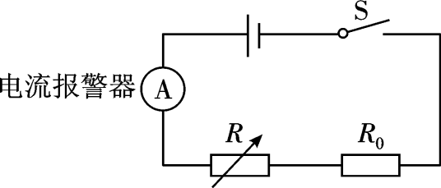
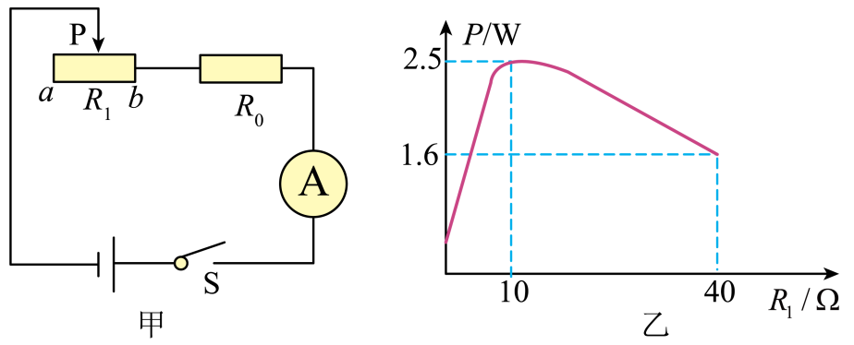
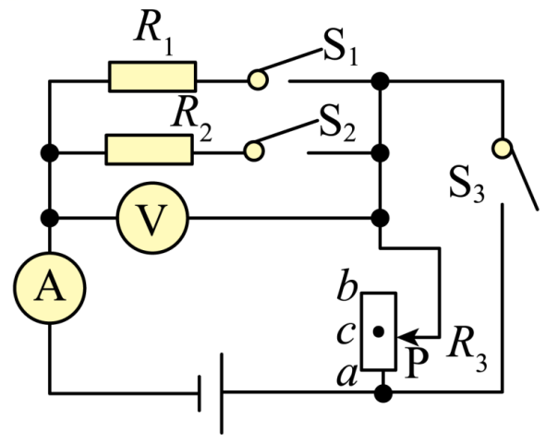
考向04 动态电路中电功率问题
提升·必考题型归纳
【例4】电梯超载报警器工作原理示意图如图所示，R₀为定值电阻，压敏电阻R的阻值随着压力的增大而减小，A为电流表，其示数超过设定值时自动报警。电梯处于运行状态，开关S闭合，有人进入电梯后（ ）。
A．电流表示数变小，R和R₀的总电功率变大 B．电流表示数变小，R和R₀的总电功率变小
C．电流表示数变大，R和R₀的总电功率变大 D．电流表示数变大，R和R₀的总电功率变小
C
【变式4-1】如图甲所示的电路中，R₀为定值电阻，R₁为滑动变阻器（其最大阻值为40Ω），闭合开关S后，当滑动变阻器的滑片P从a端移至b端的过程中，R₁消耗的电功率随R₁电阻变化关系如图乙所示，根据图象信息，则下列判断正确的是（ ）。
①电路中最小电流0.4A；
②R₀的阻值是20Ω；
③电源电压10V；
④R₀消耗的最大电功率10W。
A．①② B．③④ C．①③ D．②④
【变式4-2】（多选）如图所示电路中，电源电压保持不变。只闭合开关S₁，移动滑动变阻器的滑片，使电路中电流达到最小值，此时电流表的示数为0.15A，电压表的示数为3V；只闭合开关S₂，移动滑片至滑动变阻器的中点C处，此时电压表的示数为5V，电阻R2的电功率为0.5W。下列说法中正确的是（ ）。
A．电阻R₁的阻值是20Ω；
B．电源电压是9V；
C．滑动变阻器R₃的最大阻值是10Ω；
D．当开关S₁、S₂、S₃都闭合时，
电路消耗的总功率是2.52W
B
AD

Slide 29
03
02
测量小灯泡电功率
稿定PPT
稿定PPT，海量素材持续更新，上千款模板选择总有一款适合你

Slide 30
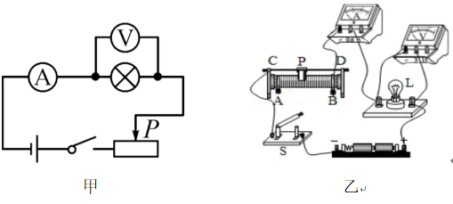
一、用电流表和电压表测量小灯泡的电功率
夯基·基础知识梳理
1.伏安法测量小灯泡的电功率
【实验目的】用电流表和电压表测量小灯泡的额定功率和实际功率
【实验原理和方法】
（1）原理：P=UI；
（2）根据电功率的计算公式P=UI，用电压表测量小灯泡两端电压，用电流表测通过小灯泡的电流，就可以求出小灯泡的电功率
【实验器材】两节电池、滑动变阻器、电压表、电流表、小灯泡一个（额定电压2.5V）、灯座、开关、导线
【实验电路图和实物图】

Slide 31
一、用电流表和电压表测量小灯泡的电功率
夯基·基础知识梳理
1.伏安法测量小灯泡的电功率
【实验步骤】
（1）根据实验要求，设计电路，画出电路图（如图甲所示）；
（2）按照图甲所示电路图连接实物电路，如图乙所示。在开关闭合之前，将滑动变阻器的滑片移到阻值最大处（保护电路）；
（3）检查连接无误后，闭合开关，调节滑动变阻器的滑片，使电压表的示数等于小灯泡的额定电压，观察此时小灯泡的发光情况，记下此时电压表和电流表的示数，填在实验数据记录表中；
（4）调节滑动变阻器的滑片（改变小灯泡两端电压，实现多次测量），使小灯泡两端电压低于额定电压，观察此时小灯泡的发光情况与在额定电压下的发光情况有什么不同，记下此时电压表和电流表的示数，数据记录表中；
（5）调节滑动变阻器的滑片，使电压表的示数约为额定电压的1.2倍，观察此时小灯泡的发光情况与在额定电压下的发光情况有什么不同，记下此时电压表和电流表的示数，数据记录表中；
（6）实验结束后，断开开关，将连接电路的导线拆开，并整理好实验器材；
（7）根据测出的三组数据（不是为了求平均值，而是为了得到不同电压下的实际功率），计算出小灯泡在不同发光情况下的电功率，并填在实验数据表中。

Slide 32
一、用电流表和电压表测量小灯泡的电功率
夯基·基础知识梳理
1.伏安法测量小灯泡的电功率
【实验数据记录表】
实验次数 | 电压U/V | 电流I/A | 电功率P/W | 小灯泡的亮度
1 | 2.5 | 0.24 | 0.6 | 正常
2 | 2.0 | 0.20 | 0.4 | 较暗
3 | 3.0 | 0.28 | 0.84 | 较亮
【分析论证】
（1）分析表格中的实验数据后，发现小灯泡两端的实际电压越高，小灯泡电功率越大，小灯泡越亮；
（2）小灯泡的亮度时由它的实际功率决定的；
（3）小灯泡的实际电功率有多个，额定功率只有一个。
【实验结论】当U_{实}=U_{额}时，P_{实}=P_{额}，小灯泡正常发光，测得P_{额}=0.6W；
当U_{实}<U_{额}时，P_{实}<P_{额}，小灯泡发光较暗；
当U_{实}>U_{额}时，P_{实}>P_{额}，小灯泡发光较亮。

Slide 33
一、用电流表和电压表测量小灯泡的电功率
夯基·基础知识梳理
2.实验注意事项
选择器材 | 电源电压应高于小灯泡的额定电压。例如，额定电压为2.5V的小灯泡，至少选两节干电池作为电源。
 | （1）电压表量程的选择应参照小灯泡的额定电压。①若小灯泡的额定电压时2.5V，则选择0—3V量程；②若小灯泡的额定电压时3.8V，则选择0—15V量程。（2）电流表量程的选择要参照小灯泡的额定电流的大小。①若知道小灯泡的额定电压和额定功率，则可以计算出小灯泡的额定电流的大小，电流表的量程略大于额定电流即可；②若不能求出额定电流大小，可用试触法确定电流表的量程。③因为常见的小灯泡（额定电压1.5V—3.8V）额定电流均小于0.6A，故无特殊说明，电流表的量程可以直接选择0—0.6A量程。
 | 滑动变阻器允许通过的最大电流要大于小灯泡的额定电流，滑动变阻器的最大电阻应与小灯泡的电阻差不多，以使滑动变阻器的调压效果明显。
连接电路 | （1）连接电路前，要把开关断开，防止由于电路连接错误而发生短路，损坏电路元件；（2）连接电流表和电压表时，注意电流从“+”接线柱流入，从“—”接线柱流出；（3）连接滑动变阻器时，要“一上一下”选用接线柱。闭合开关前需把滑动变阻器的滑片置于阻值最大处，防止电路中电流过大，损坏电路元件。
操作细节 | （1）移动滑动变阻器的滑片时，要紧盯电压表的示数；（2）调节小灯泡两端的电压高于额定电压时，要注意缓慢调节滑动变阻器的滑片，实际电压不能超过额定电压的1.2倍，同时通电时间不易过长，否则容易烧坏小灯泡；（3）实验完毕，一定要先断开开关，然后再拆卸电路，整理器材；（4）分析数据时，不能把三次的电功率取平均值，因为这三次的电功率是三个不同电压下的电功率，求平均值无任何意义。

Slide 34
一、用电流表和电压表测量小灯泡的电功率
夯基·基础知识梳理
3.伏安法测小灯泡电功率实验中常见故障及原因分析
常见故障现象 |  | 原因分析
灯泡不亮 | 闭合开关，灯泡不亮，电流表、电压表无示数 | 电源、电流表、导线、开关或滑动变阻器损坏，或接线柱接触不良
 | 闭合开关，灯泡不亮，电流表、电压表有示数 | （1）滑动变阻器接成定值电阻；（2）滑动变阻器滑片在阻值最大处很难调节；（3）电源电压过低
 | 闭合开关，灯泡不亮，电流表指针几乎不偏转，而电压表示数却很大，接近电源电压 | （1）电流表、电压表位置互换了；（2）灯泡处断路，即灯泡的灯丝断了或灯座接触不良；
 | 闭合开关，灯泡不亮，电流表有示数，电压表无示数 | 灯泡短路
电表问题 | 闭合开关，电流表或电压表的指针偏转角度很小 | （1）电流表或电压表的量程过大；（2）电源电压太低；（3）滑动变阻器接入电路的阻值过大
 | 闭合开关，电流表或电压表指针反向偏转 | 电流表或电压表的“+”“-”接线柱接反了
 | 闭合开关，电流表或电压表指针的偏转角度超过电表的量程 | （1）电流表或电压表量程选择过小；（2）电路中出现短路；（3）滑动变阻器接入电路中的阻值太小
开关问题 | 连接电路时，接完最后一根导线灯泡立即发光 | 连接电路时，开关一直处于闭合
滑动变阻器问题 | 闭合开关，移动滑动变阻器的滑片时，电表示数及灯泡的亮度均无变化 | 滑动变阻器同时接入了上面（或下面）两个接线柱
 | 闭合开关，无论怎么调节滑动变阻器，电压表示数总小于灯泡额定电压 | 电源电压过低
 | 无论怎么调节滑动变阻器，电压表示数总大于灯泡的额定电压 | （1）电源电压过高；（2）选用滑动变阻器最大阻值过小
 | 闭合开关瞬间，灯泡发出强光后熄灭，电流表指针偏转后又回到零刻度线处，电压表仍有示数 | 滑动变阻器同时接入了上面两个接线柱或滑动变阻器的滑片没有置于阻值最大位置，导致灯泡两端电压过高，灯泡灯丝熔断

Slide 35
二、特殊方法测量小灯泡的电功率（用单一电表测小灯泡额定功率的典型电路）
夯基·基础知识梳理
1.安阻法

Slide 36
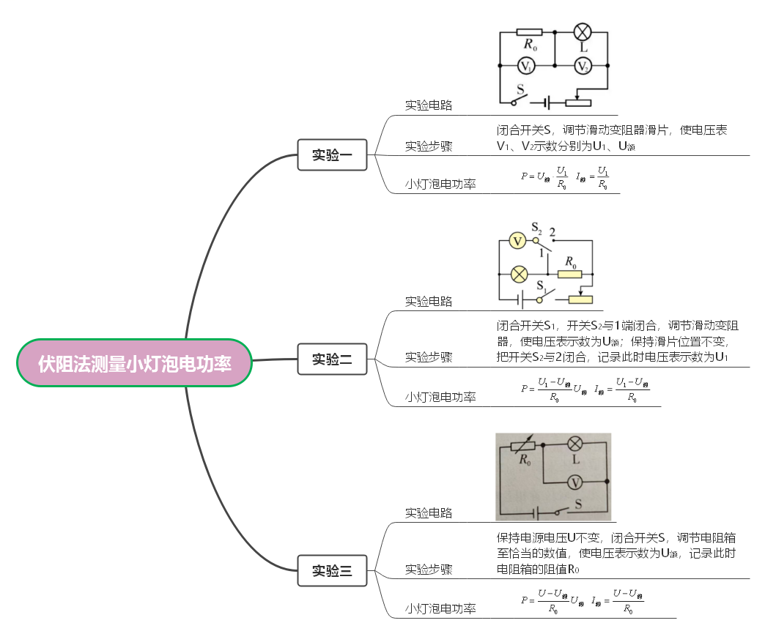
二、特殊方法测量小灯泡的电功率（用单一电表测小灯泡额定功率的典型电路）
夯基·基础知识梳理
2.伏阻法

Slide 37
三、利用电能表测量用电器的电功率
夯基·基础知识梳理
（1）从电能表表盘上记下用电器每消耗1kW·h的电能，电能表的转数N（或指示灯闪烁次数N）；
（2）断开家里其他用电器的开关，只让待测用电器在正常负荷下稳定工作；
（3）用停表测量待测用电器工作时电能表转盘转数n（或指示灯闪烁次数n）所用时间；
（4）断开待测用电器开关，计算其电功率。电能表转盘转数n（或指示灯闪烁次数n）时所消耗的电能为
用电器的实际电功率

Slide 38
考向01 实验器材的选择与电路故障分析
提升·必考题型归纳
（1）实验器材的选择原则：1）电压表、电流表的选择原则：在满足量程要求的前提下尽可能选择小量程，以使测量结果的精确度更高。2）滑动变阻器的选择：①看允许通过的最大电流是否符合要求；②看最大阻值是否符合电路调节要求。
（2）实验电故障分析：1）首先要根据题干给出的条件确定是断路还是短路：电流表有（无）示数，说明电流表所在电路时通路（断路）；电压表有（无）示数，说明电压表两接线柱到电源两极的电路时通路（断路）；（2）然后再分析、判断是哪一部分发生断路或短路。

Slide 39
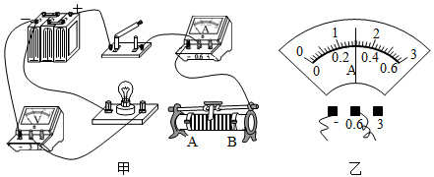
考向01 实验器材的选择与电路故障分析
提升·必考题型归纳
【例1】在“测量小灯泡的电功率”的实验中，电源电压6V恒定不变，小灯泡的额定电压为2.5V（电阻约为10Ω）。
（1）请用笔画线代替导线，将图甲的电路连接完整（滑片向左移动时电压表示数变大）；( )
（2）闭合开关前，应将滑片移到______端（选填“A”或“B”）；
（3）闭合开关，发现灯泡不亮，电流表没有示数，电压表示数超量程，出现这种故障的原因是______；
A．开关短路 B．灯泡短路 C．电压表断路 D．灯泡开路
（4）排除故障，再次闭合开关，移动滑片，当电压表的示数为______V时，小灯泡正常发光，此时电流表的示数如图乙所示，则小灯泡的额定功率为______W；
（5）现有规格为“10Ω 2A”、“20Ω 1A”和“50Ω 0.2A”的甲、乙、丙三个滑动变阻器，为了实验的顺利进行，小明应在其中选择______ （选填“甲”“乙”或“丙”）滑动变阻器接入电路；
（6）小明利用图甲装置______（选填“能”或“不能”）做“探究通过定值电阻的电流与电压的关系”的实验。
B
D
2.5
0.75
乙
不能

Slide 40
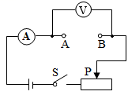
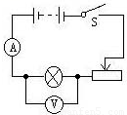
考向01 实验器材的选择与电路故障分析
提升·必考题型归纳
【变式1-1】如图所示，是电学中常见的电路图，在A、B两点间分别接入下列选项中加点字的元件，并进行对应实验，对滑动变阻器在此实验中的作用描述正确的是（ ）。
A．探究电流与电压的关系——改变定值电阻两端电压
B．探究电流与电阻的关系——调节电阻两端电压成倍数变化
C．测量定值电阻的阻值——仅仅为了保护电路
D．测量小灯泡的电功率——改变小灯泡两端电压，求平均电功率
【变式1-2】在“测定小灯炮的电功率”实验中，连接了如图所示的电路。当闭合开关S后，若发现：
（1）灯泡发光，电流表无示数，电压表指针有明显偏转，则故障原因是 ；
（2）灯泡不发光，电流表有示数，电压表无示数，则故障原因是 ；
（3）灯泡发光，但无论怎样调节滑动变阻器的滑片，电流表和电压表的示数均不变，故障原因是 。
A
电流表短路
灯泡发生短路
滑动变阻器连接方法错误（四个接线柱中接了两上或两下）

Slide 41
考向02 小灯泡电功率的测量
提升·必考题型归纳
测量小灯泡额定功率基本方法是伏安法，其他方法都是在伏安法基础上衍生出来的。
（1）只有电流表时：利用并联电路电压相等的规律，用电流表和已知阻值的定值电阻串联，然后与小灯泡并联，间接测出小灯泡两端的电压；
（2）只有电压表时：利用串联电路电流相等的规律，将已知电阻和小灯泡串联，用电压表测出已知电阻两端的电压，便可以间接测出通过小灯泡的电流。

Slide 42
考向02 小灯泡电功率的测量
提升·必考题型归纳
【例2】在“测量小灯泡的额定功率”实验中，小灯泡上标有“2.5V”字样。
实验原理是______。
（2）图甲中有一根导线多余导致电路错误，请在这根导线上打“×”；（ ）
（3）改正电路错误后，在闭合开关前，应将图甲中滑动变阻器的滑片调至______端；（选填“A”或“B”）
（4）闭合开关，发现小灯泡不亮，但电流表有示数。接下来应进行的操作是______；
A．更换小灯泡
B．检查电路是否断路
C．移动滑动变阻器滑片，观察小灯泡是否发光
（5）当小灯泡正常发光时，电流表示数如图乙所示，小灯泡的额定功率为______；
（6）小华用如图丙所示的电路也完成了该实验。电源电压不变，R₁和R₂为滑动变阻器，R₂的最大阻值为R₀。实验步骤如下：
①只闭合开关S、S₁，调节R₂，使电压表的示数为U额；
②只闭合开关S、S₂，调节R₁，使电压表的示数仍为U额；
③接着将R₂的滑片P调至最左端，记下电压表的示数U₁；再将R₂的
滑片P调至最右端，记下电压表示数为U₂，则小灯泡额定功率的表达
式P_{额}=______。（用U_{额}、R₀、U₁、U₂表示）
P=UI
B
C
0.75W
×

Slide 43
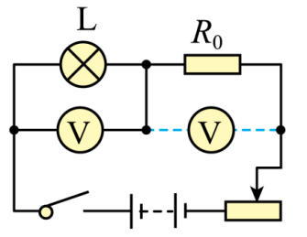
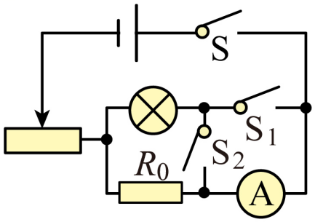
考向02 小灯泡电功率的测量
提升·必考题型归纳
【变式2-1】在探究小灯泡额定功率的实验中，提供的实验器材有：电源、小灯泡（额定电压为2.5V）、电流表、电压表、开关、滑动变阻器各1个，导线若干，实验中电流表已烧坏，身边有一个定值电阻R0，利用现有的器材测出小灯泡的额定功率。
（1）画出电路图______；
（2）写出简单实验步骤，推导出小灯泡额定功率的表达式______。
【变式2-2】测一额定电压为U₀的小灯泡的额定电功率实验时，发现没有电压表，利用一个已知电阻R₀、若干开关、电源电压为U的学生电源和导线。她设计出如图所示电路图，所有开关断开，将滑动变阻器阻值调到最大。闭合开关S、S₁调节滑动变阻器的滑片,直到电流为 ，保持开关S闭合和滑动变阻器的滑片位置不动，闭合开关S₂后断开开关S₁，记下此时的电流I，则小灯泡的额定电功率为（ ）。
A

Slide 44
04
02
焦耳定律
稿定PPT
稿定PPT，海量素材持续更新，上千款模板选择总有一款适合你

Slide 45
一、电流热效应
夯基·基础知识梳理
1.电流的热效应：
由于导体有电阻，所以当有电流通过导体时，导体总会发热，将电能转化为内能，这种现象叫做电流的热效应。
2.探究电流通过导体产生热量的多少与哪些因素有关
【提出问题】电炉丝接入电路时，电炉丝和导线通过的电流相同，为什么电炉丝热得发红，而导线却几乎不发热？换句话说，电流通过导体时产生热量的多少与哪些因素有关？
【猜想与假设】
根据生活经验可以猜想电流通过导体时产生的热量多少可能跟导体的电阻大小、通过导体的电流大小以及通电时间有关。

Slide 46
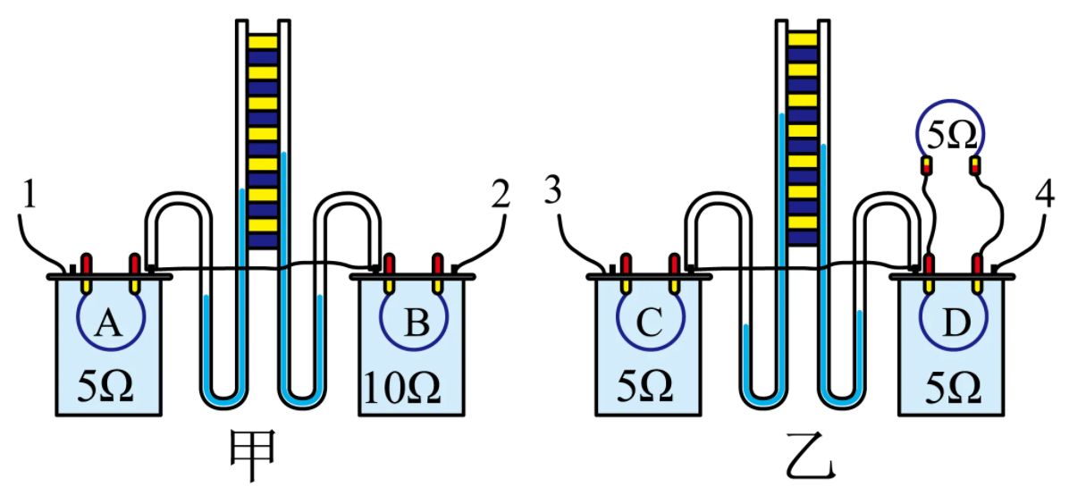
一、电流热效应
夯基·基础知识梳理
2.探究电流通过导体产生热量的多少与哪些因素有关
【设计并进行实验】
（1）如图甲所示，两个透明容器中密封着等量的空气，U型管中液面高度的变化反映密闭空气温度的变化（转换法：产生的热量多少，通过U型管液面高度的变化反映出来）。两个密闭容器中都有一段电阻丝，右边密闭容器中电阻丝较大。将两容器的电阻丝串联起来接到电源两端，通电一段时间后，发现右边U型管中的液面高度变化大于左边的。
（2）如图乙所示，两个密闭容器中电阻丝的电阻一样大，在右边容器的外部，将另一个相同的电阻丝和容器内的电阻丝并联，然后与左边容器内的电阻丝串联接入电路，在通电时间相同的情况下，我们发现左边的U型管中的液面高度变化大于右边的。

Slide 47
一、电流热效应
夯基·基础知识梳理
2.探究电流通过导体产生热量的多少与哪些因素有关
【分析论证】
（1）如图甲，两容器中电阻丝阻值不同，通过它们的电流相同，通电时间相同（控制不变的量：电流、通电时间；变化量：电阻），右边的U型管中的液面高度变化大于左边的，说明右边容器中电阻丝的热量多。这表明：在电流相同、通电时间相同情况下，电阻越大，电阻产生的热量越多。
（2）如图乙，两容器中的电阻丝阻值相同，根据串并联电路电流的规律可知，通过左边容器的电阻丝电流大于通过右边容器中电阻丝的电流，通电时间相同（控制不变的量：阻值、通电时间；变化量：电流），左边U型管中的液面高度变化大于右边的，说明左侧容器中的电阻丝产生的热量多。
（3）由常识可知，在电阻、电流相同的情况下，通电时间越长，电流通过导体产生的热量越多。
【实验结论】电流通过导体产生的热量跟导体的电阻、通过导体的电流和通电时间有关，导体电阻越大、通过导体的电流越大、通电时间越长，产生的热量就越多。

Slide 48
二、焦耳定律
夯基·基础知识梳理
焦耳定律 | 电流通过导体产生的热量跟电流的二次方成正比，跟导体的电阻成正比，跟它的时间成正比
计算公式 | Q=I²Rt（普遍适用）。公式中，Q—表示热量，单位是J；I—表示电流，单位是A；R—表示电阻，单位Ω；t—表示它的时间，单位s
焦耳定律公式的理论推导 | 焦耳定律可通过理论推导得出。假设当电流通过导体时，电能全部转化为内能，则有电流产生的热量（Q）=电流做的功（W），结合欧姆定律可得：Q=W=UIt=IR·It=I²Rt。可见，当消耗的电能全部用来产生热量时，根据电功公式和欧姆定律推导出来的电流发热规律与焦耳定律实验得出的焦耳定律是一致的
焦耳定律应用问题 | （1）焦耳定律Q=I²Rt是由实验总结出来的，只要有电流通过导体，就可以用它来计算导体所产生的热量；（2）公式中各物理量都是对同一导体或同一段电路而言的；（3）运用公式时，各物理量要转换成国际单位中的单位后再代入公式进行计算。
串并联电路中焦耳定律 | （1）在串联电路中，根据Q=I²Rt可知，电热与电阻成正比，即 （2）在并联电路中，根据 可知，电热与电阻成反比，即

Slide 49
三、电热的利用与防止
夯基·基础知识梳理
1.电热的利用
电热器是利用电流的热效应来工作的设备。电热器的主要工作部分是发热体，发热体是由电阻大、熔点高的金属导体制作的。如图所示的电热器，都是将电能转化为内能来工作的。
2.电热的防止
在很多情况下，我们并不希望用电器的温度过高。像电视机、计算机、电动机等用电器在工作时，将电能转化其他形式能的过程中，总有一部分电能转化为内能，过多的电热如果不能及时散发，会产生安全隐患。因此，许多用电器采用散热孔、散热片或在发热体安装风扇等方式进行散热，如图所示。

Slide 50
考向01 探究影响电流热效应的因素
提升·必考题型归纳
对于该实验，需要重点掌握两种物理实验方法的应用：
（1）控制变量法：①探究电流产生的热量跟电流的关系时，控制电阻和通电时间相同；②探究电流产生的热量跟电阻关系时，控制通电时间和电流相同。
（2）转化法：电阻丝放出热量的多少，转化为容器内气体温度的变化，转化为U型管中液面的高度的变化。

Slide 51
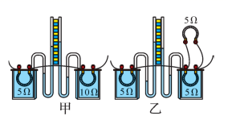
考向01 探究影响电流热效应的因素
提升·必考题型归纳
【例1】小明同学在探究“电流通过导体产生热的多少与什么因素有关”时采用了如图所示的实验装置．请仔细观察甲、乙两图。
（1）实验中通过观察两个U形管中__________的变化来比较电流通过电阻丝产生的热量的多少。
（2）你认为甲图所示的装置是用来研究电流通过电阻丝产生的热量与_______的关系。
（3）由乙图所示的实验现象可以得到的结论是在_____、 相同的情况下，通过电阻的________越大，电阻产生的热量越多。
（4）该实验采取的探究方法是_______________法。
（5）在家用电热水壶烧同一壶开水时,若通电时间不够长,水就不能烧开,是因为电流通过导体产生热量多少与 有关。
液面高度
电阻
电阻
通电时间
电流
控制变量
通电时间

Slide 52
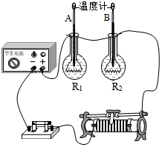
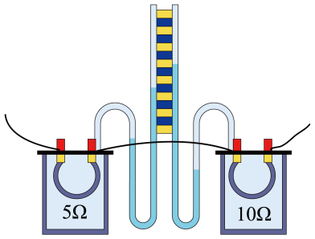
考向01 探究影响电流热效应的因素
提升·必考题型归纳
【变式1-1】小明在探究某个科学问题时，把阻值恒定为R₁、R₂（R₁=R₂）的两段电热丝分别放在两个完全相同的烧瓶中，烧瓶中分别盛有质量和初温均相同的两种不同液体，并连接成如图所示的实验电路，实验中所用温度计完全相同。则下列说法正确的是（ ）。
A．该装置可用来探究物质的吸热能力跟物体的种类是否有关；
B．该装置可用来探究物质的吸热能力跟物体的质量是否有关；
C．该装置可用来探究电流通过导体产生热量跟导体的电阻是否有关；
D．该装置可用来探究电流通过导体产生热量跟导体中的电流是否有关
【变式1-2】如图所示是探究电流通过导体时产生热量的多少跟什么因素有关的实验装置，两个相同透明容器中密封着等质量的空气，下列说法正确的是（ ）。
A．此实验装置可以探究电流产生的热量与电流大小的关系；
B．此实验装置无法探究电流产生的热量与通电时间的关系；
C．通电一段时间后，右侧U形管中液面的高度差比左侧的大；
D．此装置利用U形管中液体的热胀冷缩来反映电阻丝放出热量的多少
C
A

Slide 53
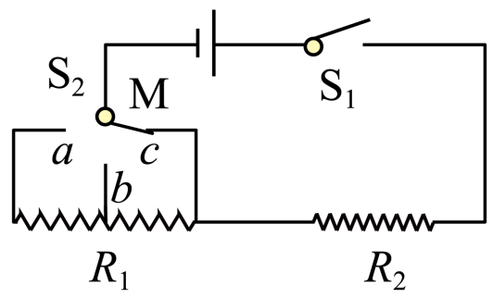
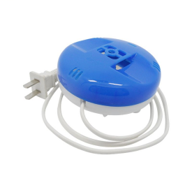
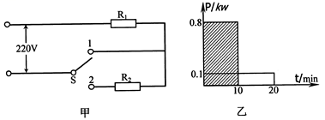
考向02 电功与电热的简单计算
提升·必考题型归纳
【例2】（多选）严寒冬季，我国北方哨兵脚上穿有电热靴。一只靴内加热电路如图所示，电源电压恒定，S₂为三挡旋钮开关（金属片M可分别拨至a、b、c处），电阻丝R₁、R₂规格相同且阻值不变，b为电阻丝R₁的中点。这只电热靴的低温挡为12W，则（ ）。
A．开关S₂接a时电热靴功率最大；
B．该电热靴利用了电流的热效应；
C．该电热靴的安全电压应为220V；
D．中温挡和髙温挡的功率分别为16W和24W
BD
【变式2-1】如图所示是一个“电热驱蚊器”，它是利用了电流的_____效应工作的，发热元件是一个阻值为1.0×10⁴Ω的电阻。当发热元件两端的电压为220V时，通电100s产生的热量为_____J。
【变式2-2】某型号电饭煲有加热和保温功能，如下图甲所示为其内部电路原理图，当开关S接触点1时，该电饭煲处于_________（填“保温”或“加热”）状态。如图乙是该电饭煲工作时电功率与时间的关系图像，则图中阴影部分面积表示的物理量
是_______，其大小为_______。
热
加热
484
电热
4．8×10⁵J

Slide 54
考向03 多挡电器电热的计算
提升·必考题型归纳
解答多挡电路类试题时，要注意以下几点：
（1）多挡电路问题的实质，就是求解多挡电路的实际功率；
（2）电压一定时，根据 可知，当总电阻最小时，实际功率最大，发热最快，是高温挡；当总电阻最大时，实际功率最小，发热最慢，是低温挡。

Slide 55
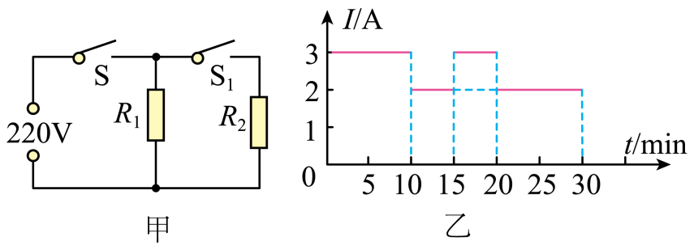
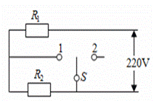
考向03 多挡电器电热的计算
提升·必考题型归纳
【例3】现代新型电饭锅，它采用“聪明火”技术，智能化地控制食物在不同时间段的温度，以得到最佳的营养和口感，其简化电路如图甲所示，其中R₁和R₂均为电热丝，S₁是自动控制开关。煮饭时，把电饭锅接入220V电路中，在电饭锅工作的30min内，电路中总电流随时间变化的图像如图乙所示。
求：（1）S和S₁都闭合时电饭锅的电功率；
（2）电热丝R₂的阻值；
（3）这30min内电饭锅产生的热量；
（4）产生的热量正好可以把2kg的水从室温20℃升高到100℃，求这个电饭锅的热效率。
660W
220Ω
9.9×10⁵J
67.9%
【变式3-1】某款迷你电饭煲有加热和保温两档。其电路如图所示，已知R₁=88Ω，R₂=2112Ω。开关S置于 （选填“1”或“2”）时是保温挡，保温10min产生的热量是 J。
【变式3-2】（双选）某爱心团队去养老院送电暖气，电暖气有低、中、高三挡，已知R₁=55Ω，R₂=44Ω，以下说法正确的是（ ）。
A. 使用“低温档”只需要闭合S₂；
B. 使用“高温档”要闭合S₁、S₂；
C. 闭合S₁、S₂时，通过R₁、R₂的电流之比为5:4；
D. 中温档正常工作1分钟，产生的热量为6.6×10⁴J
BD
2
13200

Slide 56
考向04 生活中中电流热效应（电热的利用与防止）
提升·必考题型归纳
（1）电热的利用：判断常见用电器是不是利用电流热效应工作的，主要看用电器工作时能量转化的情况。如果验电器工作时电能主要转化成内能之外的其他形式的能量，即消耗的电能只有一少部分转化为内能，则这些用电器都不是利用电流热效应工作的。
（2）电热的防止：1）一般来说，如果对电气设备采取的措施是用来散热的，则该措施就是用于防止电热造成的危害；2）平时多收集并记忆常见的防止电热带来危害的事例，也有助于解题。
（3）利用焦耳定律解释生活中的现象：利用焦耳定律解释生活中的现象时，注意从焦耳定律公式Q=I²Rt出发，从影响电热的三个因素（电流、电阻、通电时间）入手逐一进行分析。

Slide 57
考向04 生活中中电流热效应（电热的利用与防止）
提升·必考题型归纳
【例4】电炉丝与导线串联接到电路里，通电后电炉丝热得发红，而与之相连的导线却不怎么热，由焦耳定律可知，造成上述现象的主要原因是（ ）。
A．通过电炉丝的电流比导线的电流小得多 B．通过电炉丝的电流比导线的电流大得多；
C．电炉丝的电阻比导线的电阻小得多 D．电炉丝的电阻比导线的电阻大得多
D
【变式4-1】下列四种用电器中。利用电流热效应工作的是（ ）。
A．电冰箱 B．电视机 C．电脑 D．电热水壶
【变式4-2】电炉中的电阻丝通电一段时间后变得很烫，而连接的导线却不怎么热，主要是（ ）。
A．通过导线的电流小于通过电阻丝的电流；
B．导线的绝热皮隔热；
C．导线的电阻远小于电阻丝的电阻；
D．导线散热比电阻丝快
D
C

Slide 58
感谢观看
THANK YOU

